Slide 1
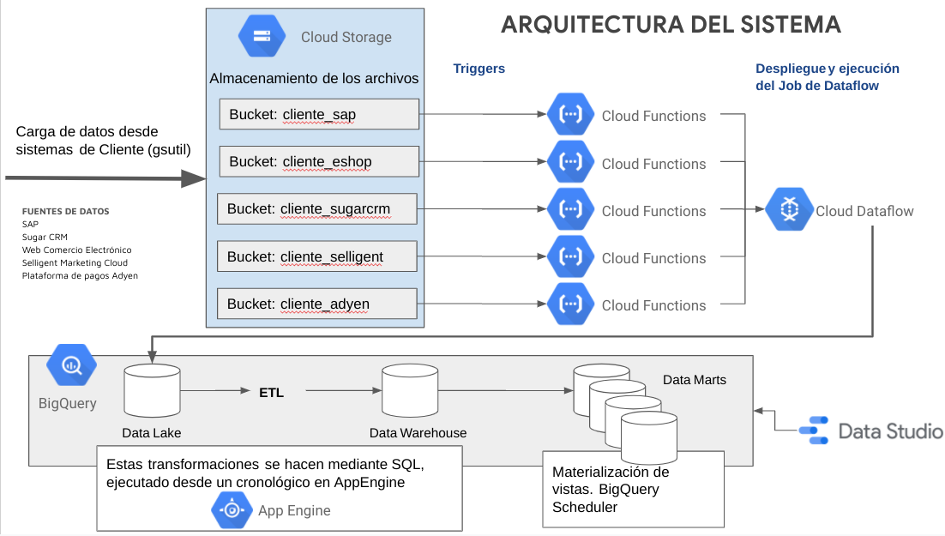
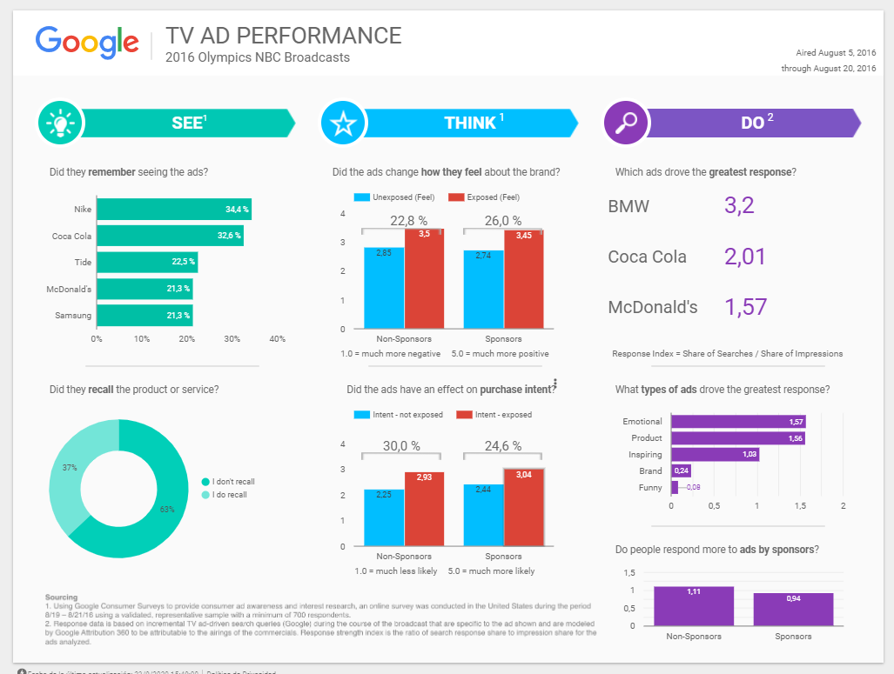
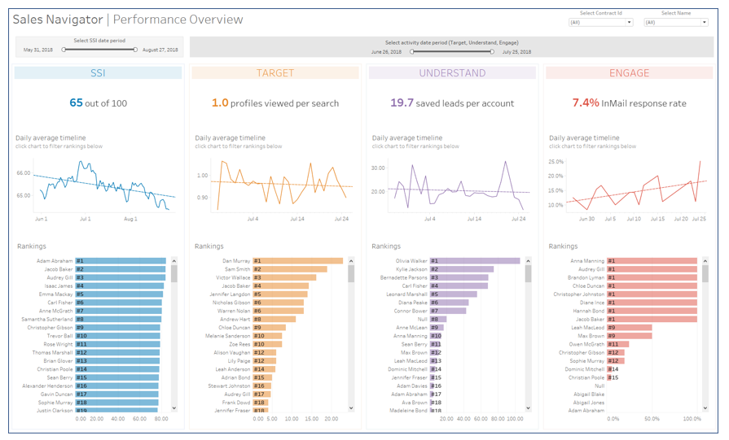
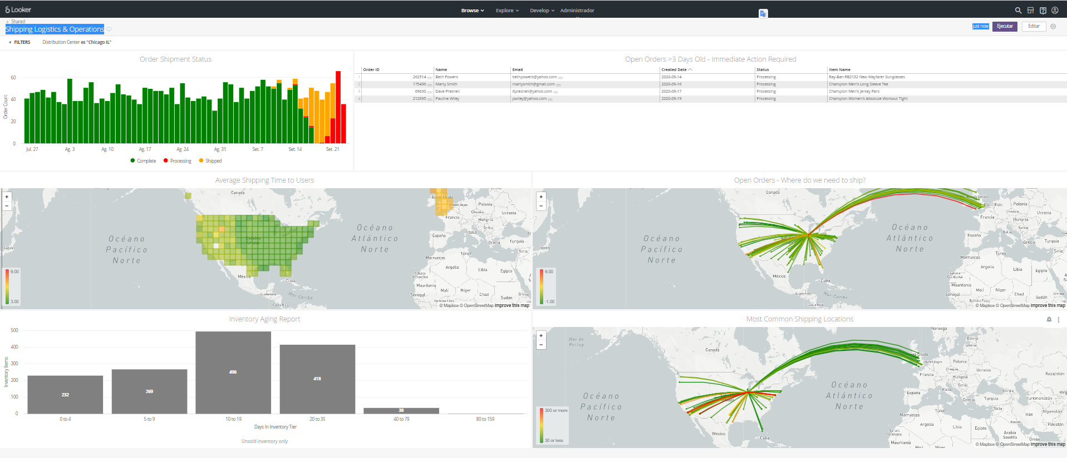



Almacén en la nube: análisis en tiempo real, “serverless”, BI ágil (visual analytics & data discovery)
Antecedentes:
MSFT Olap Services + Excel como entorno analítico.
Rigidez del sistema ante cambios en las BBDD origen y complejidad de añadir fuentes.
Excel no es un entorno de BI avanzado
Escalabilidad y Capex
Solución propuesta
Moverse a una arquitectura escalable, filosofía Opex
Facilidad de incorporar múltiples fuentes (nube y on premise).
Crear un “almacén” con todos los datos - separar OLTP de OLAP
Varias alternativas para Advanced analytics: DataStudio, Looker, Tableau

Slide 2

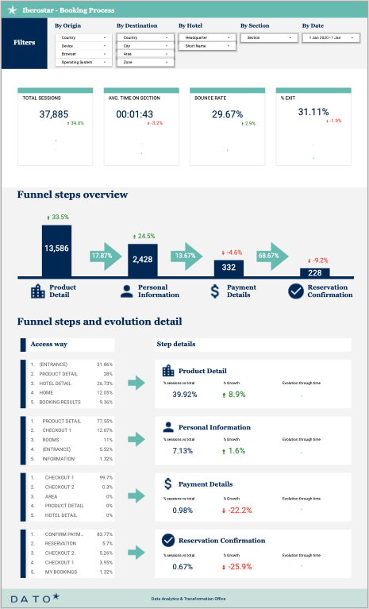
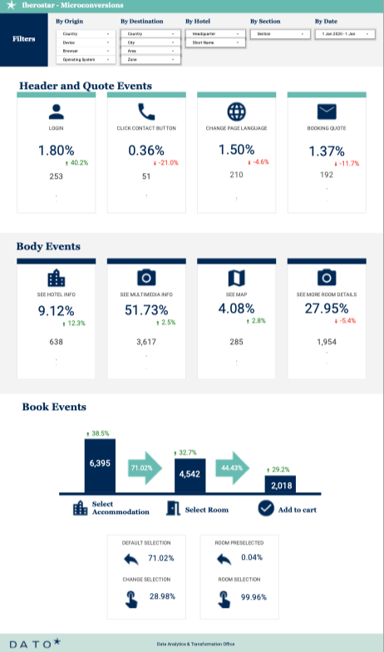
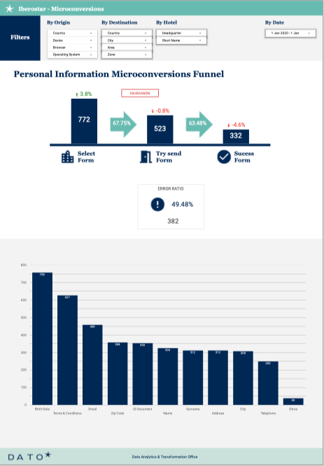
Customer 360 - “Embudo del cliente digital”
Antecedentes:
Necesidad de entender en detalle el “comportamiento” en la web de los clientes.
Ratios de conversión y comportamiento - clicks por “zonas”
Google Analytics no es “suficiente”
Solución propuesta
Arquitectura basada en Google Analytics + BigQuery + Data Studio
Diseño personalizado en función de la web

Slide 3
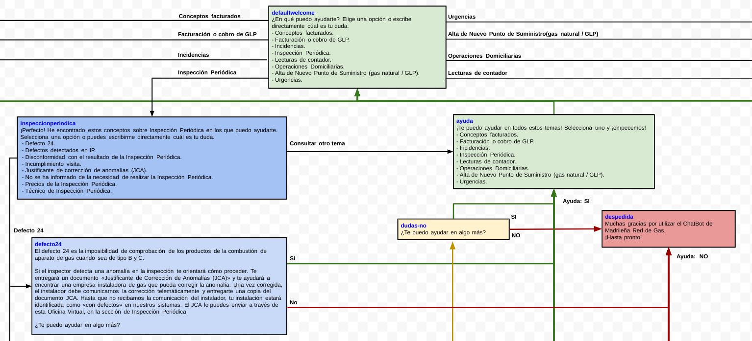
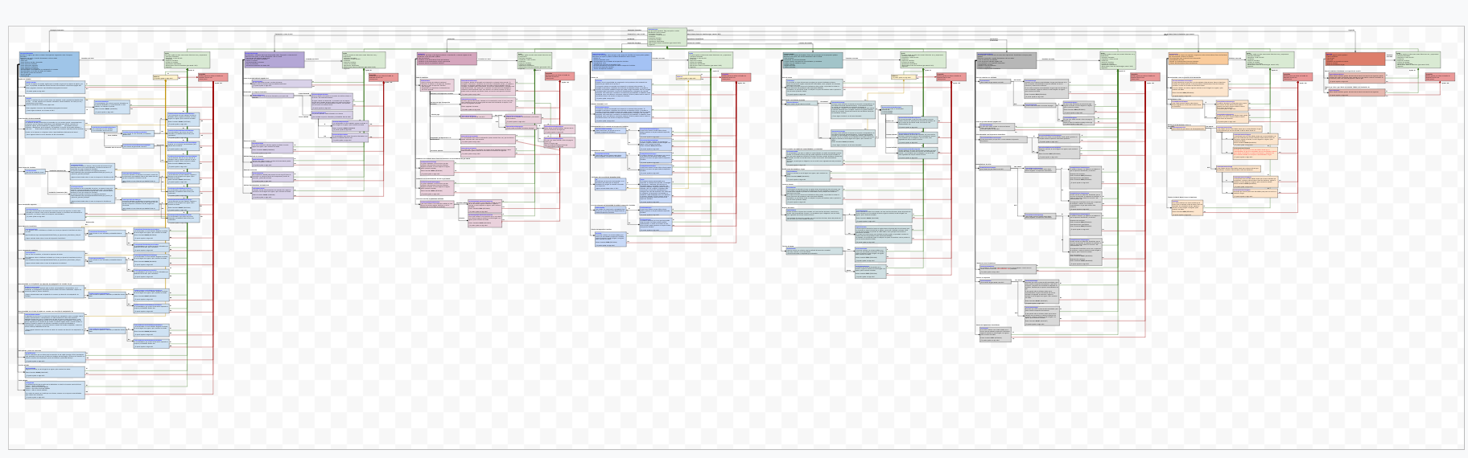
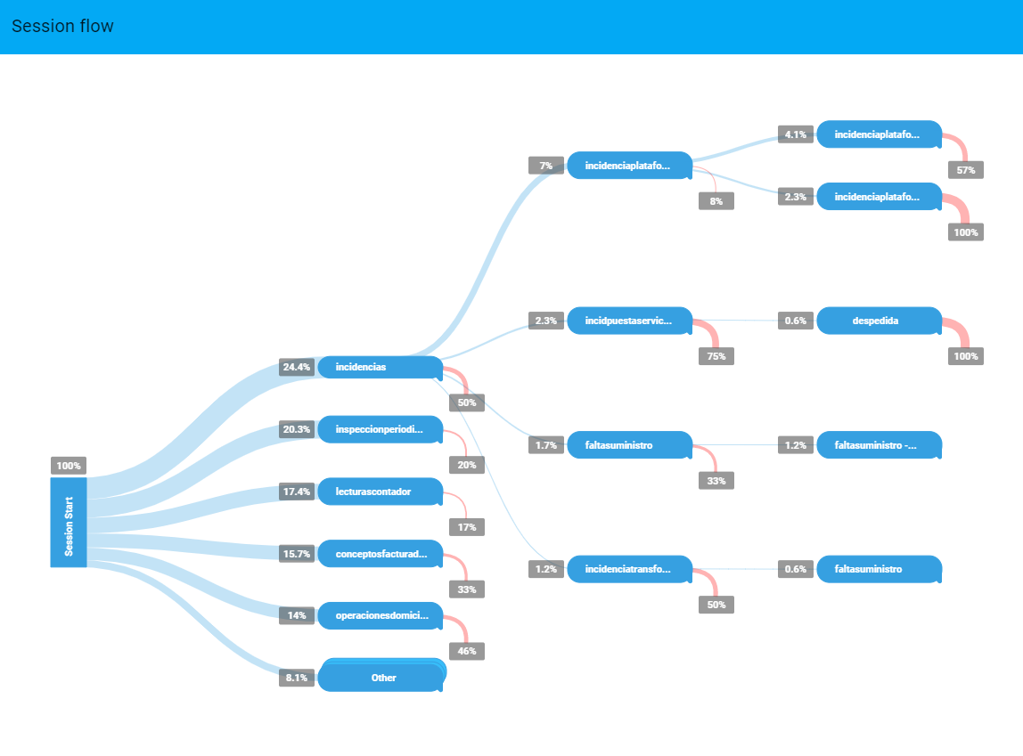
Bots de “atención al cliente / usuarios”
Reducción de los costes de atención
Mejora del nivel de servicio percibido
Fácil implementación e integración - basado en DialogFlow
Ejemplo: MRG, Affinity

Slide 4
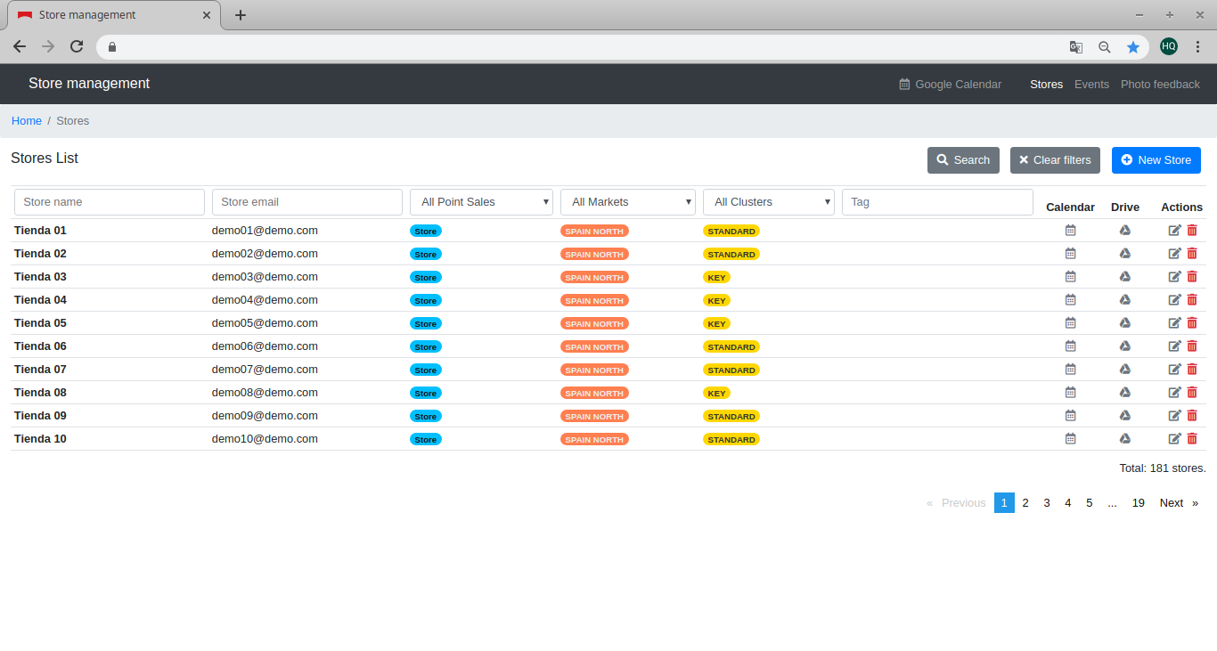
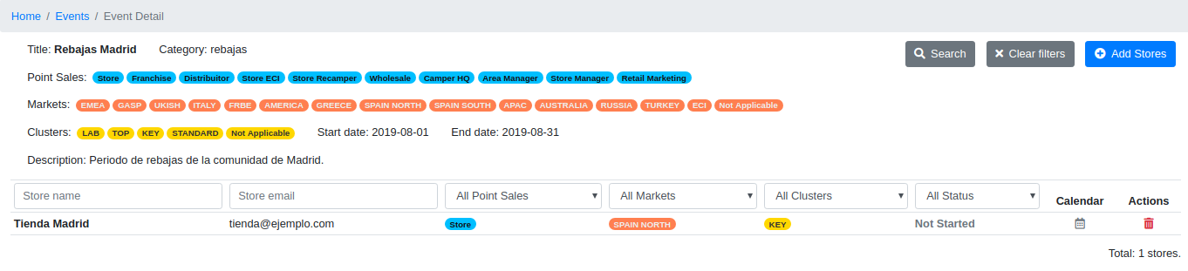
GSuite - Flujos de trabajo: plan operativo de “tiendas”
Objetivos:
Mejorar el sistema de comunicación entre las tiendas y las oficinas centrales de una empresa.
Que las tiendas reciban una comunicación rápida y visual de los eventos planificados por la compañía (calendario de rebajas, promociones, etc.) en un calendario.
Proporcionar un mecanismo ágil para que las oficinas centrales puedan visualizar y validar elementos físicos de las tiendas mediante fotos (escaparate, almacén, etc.) , lo que se llama “photo feedback”.

